Slide 1
实验 :基于矩阵分解的推荐方式

Slide 2
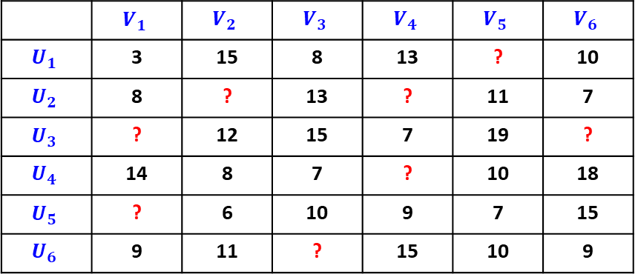
场景:
现在有6位用户(U)给6部电影(V)打分，我们需要给每位用户推荐电影，但是每位用户的评分中出现了一些缺失值，我们的目标是利用观测数据(用户的打分数据)，来填补缺失值，进而将打分从高到底排序，给用户推荐电影。
电影
 | $$V_{1}$$ | $$V_{2}$$ | $$V_{3}$$ | $$V_{4}$$ | $$V_{5}$$ | $$V_{6}$$
$$U_{1}$$ | 3 | 15 | 8 | 13 | ? | 10
$$U_{2}$$ | 8 | ? | 13 | ? | 11 | 7
$$U_{3}$$ | ? | 12 | 15 | 7 | 19 | ?
$$U_{4}$$ | 14 | 8 | 7 | ? | 10 | 18
$$U_{5}$$ | ? | 6 | 10 | 9 | 7 | 15
$$U_{6}$$ | 9 | 11 | ? | 15 | 10 | 9
用户

Slide 3
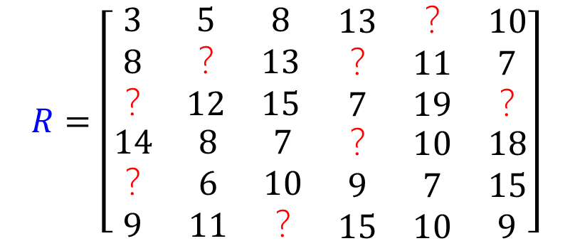

我们用$R$表示打分矩阵:
$$R=\left[\begin{matrix}\begin{matrix}3 & 5 & 8 \\ 8 & ？ & 13 \\ ？ & 12 & 15\end{matrix} & \begin{matrix}13 & ？ & 10 \\ ？ & 11 & 7 \\ 7 & 19 & ？\end{matrix} \\ \begin{matrix}14 & 8 & 7 \\ ？ & 6 & 10 \\ 9 & 11 & ？\end{matrix} & \begin{matrix}？ & 10 & 18 \\ 9 & 7 & 15 \\ 15 & 10 & 9\end{matrix}\end{matrix}\right]$$

Slide 4
矩阵分解的思想:
对于每位用户来说，每个人都有自己的一些喜好，比如电影的类型有喜剧，恐怖，武打，爱情。可能他喜欢动作或者喜剧片，而她喜欢爱情片等。根据每位用户的喜好不同，他们在电影类型上的权值(喜欢程度)也不尽相同。
对于每一部电影来说，也可以用这些类型描述，并且每一部电影在这些类型上的比重(“含量”)也不尽相同。

Slide 5
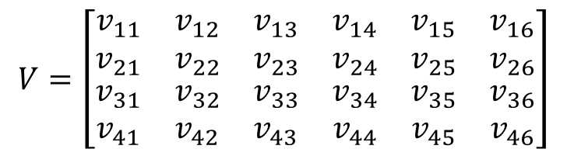
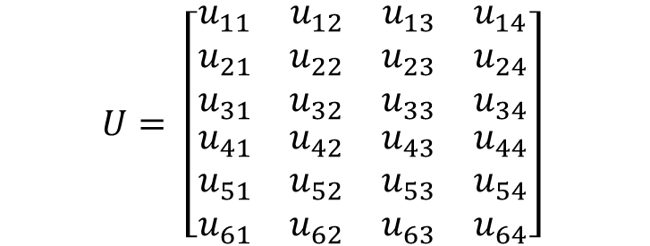
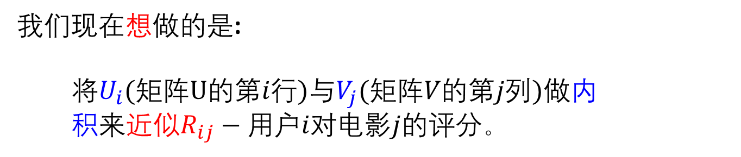
类型
电影
$$U= \left[\begin{matrix}\begin{matrix}u_{11} & u_{12} \\ u_{21} & u_{22} \\ u_{31} & u_{32}\end{matrix} & \begin{matrix}u_{13} & u_{14} \\ u_{23} & u_{24} \\ u_{33} & u_{34}\end{matrix} \\ \begin{matrix}u_{41} & u_{42} \\ u_{51} & u_{52} \\ u_{61} & u_{62}\end{matrix} & \begin{matrix}u_{43} & u_{44} \\ u_{53} & u_{54} \\ u_{63} & u_{64}\end{matrix}\end{matrix}\right]$$
$$V=\left[\begin{matrix}\begin{matrix}v_{11} & v_{12} & v_{13} \\ v_{21} & v_{22} & v_{23}\end{matrix} & \begin{matrix}v_{14} & v_{15} & v_{16} \\ v_{24} & v_{25} & v_{26}\end{matrix} \\ \begin{matrix}v_{31} & v_{32} & v_{33} \\ v_{41} & v_{42} & v_{43}\end{matrix} & \begin{matrix}v_{34} & v_{35} & v_{36} \\ v_{44} & v_{45} & v_{46}\end{matrix}\end{matrix}\right]$$
用户
类 型
我们现在想做的是:
将$U_{i}(矩阵U的第i行)与V_{j}(矩阵V的第j列)$做内
积来近似$R_{ij}−用户i对电影j的评分$。

Slide 6
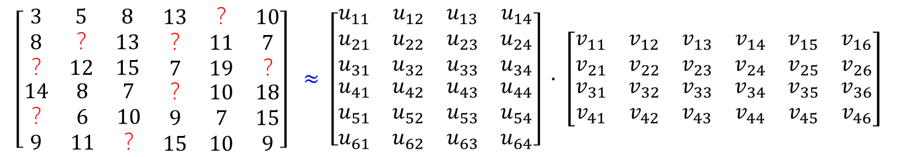
$$\left[\begin{matrix}\begin{matrix}3 & 5 & 8 \\ 8 & ？ & 13 \\ ？ & 12 & 15\end{matrix} & \begin{matrix}13 & ？ & 10 \\ ？ & 11 & 7 \\ 7 & 19 & ？\end{matrix} \\ \begin{matrix}14 & 8 & 7 \\ ？ & 6 & 10 \\ 9 & 11 & ？\end{matrix} & \begin{matrix}？ & 10 & 18 \\ 9 & 7 & 15 \\ 15 & 10 & 9\end{matrix}\end{matrix}\right] ≈ \left[\begin{matrix}\begin{matrix}u_{11} & u_{12} \\ u_{21} & u_{22} \\ u_{31} & u_{32}\end{matrix} & \begin{matrix}u_{13} & u_{14} \\ u_{23} & u_{24} \\ u_{33} & u_{34}\end{matrix} \\ \begin{matrix}u_{41} & u_{42} \\ u_{51} & u_{52} \\ u_{61} & u_{62}\end{matrix} & \begin{matrix}u_{43} & u_{44} \\ u_{53} & u_{54} \\ u_{63} & u_{64}\end{matrix}\end{matrix}\right] · \left[\begin{matrix}\begin{matrix}v_{11} & v_{12} & v_{13} \\ v_{21} & v_{22} & v_{23}\end{matrix} & \begin{matrix}v_{14} & v_{15} & v_{16} \\ v_{24} & v_{25} & v_{26}\end{matrix} \\ \begin{matrix}v_{31} & v_{32} & v_{33} \\ v_{41} & v_{42} & v_{43}\end{matrix} & \begin{matrix}v_{34} & v_{35} & v_{36} \\ v_{44} & v_{45} & v_{46}\end{matrix}\end{matrix}\right]$$
$$R_{6×6} ≈ U_{6×4} · V_{4×6}$$
注意:我们只对已有的评分数据做近似，对缺失的数据(‘?’)无法近似。
Notes:
最终 矩阵分解转化为了一个 优化问题，形式如下:

Slide 7
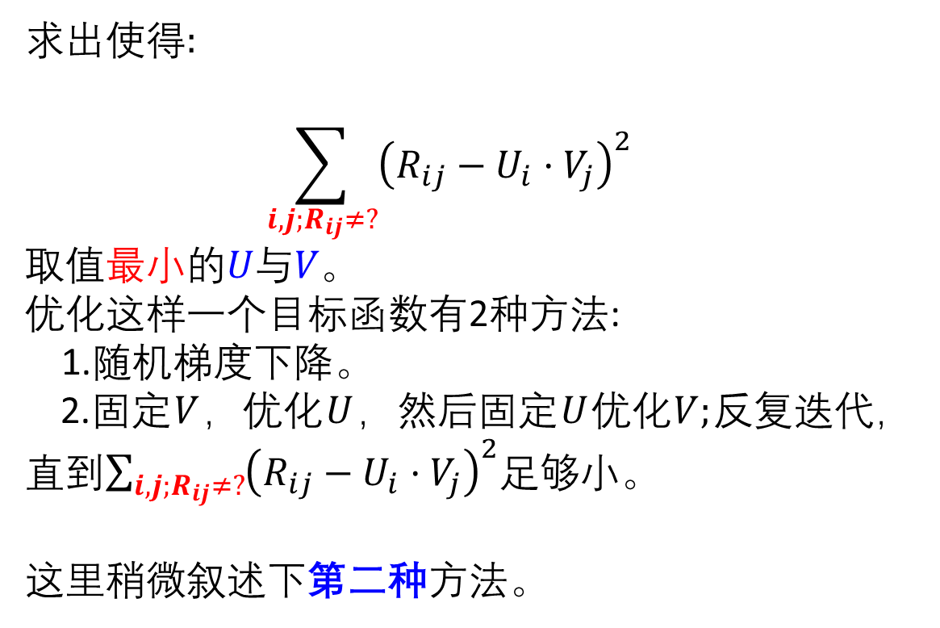
求出使得:
$$\sum_{i,j;R_{ij}≠?}{{\left(R_{ij}−U_{i}·V_{j}\right)}^{2}}$$
取值最小的$U与V。$
优化这样一个目标函数有2种方法:
1.随机梯度下降。
2.固定$V$，优化$U$，然后固定$U$优化$V;$反复迭代，直到$\sum_{i,j;R_{ij}≠?}{{\left(R_{ij}−U_{i}·V_{j}\right)}^{2}}$足够小。
这里稍微叙述下第二种方法。
Notes:
其实 这两种方法都是基于迭代的 思想 。 都需要对参数进行初始化:

Slide 8
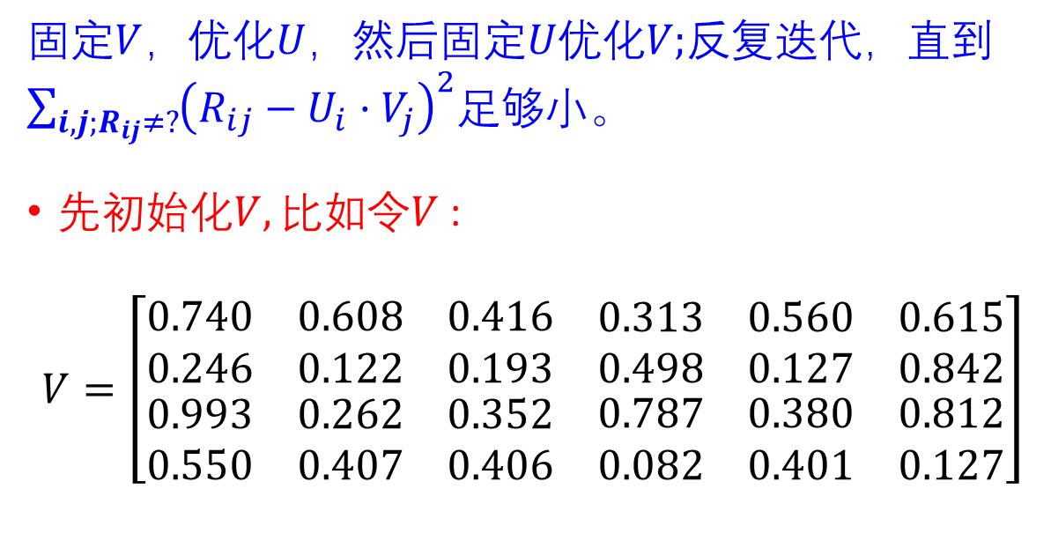
固定$V$，优化$U$，然后固定$U$优化$V;$反复迭代，直到$\sum_{i,j;R_{ij}≠?}{{\left(R_{ij}−U_{i}·V_{j}\right)}^{2}}$足够小。
先初始化$V,比如$令$V$:
$$V=\left[\begin{matrix}\begin{matrix}0.740 & 0.608 & 0.416 \\ 0.246 & 0.122 & 0.193\end{matrix} & \begin{matrix}0.313 & 0.560 & 0.615 \\ 0.498 & 0.127 & 0.842\end{matrix} \\ \begin{matrix}0.993 & 0.262 & 0.352 \\ 0.550 & 0.407 & 0.406\end{matrix} & \begin{matrix}0.787 & 0.380 & 0.812 \\ 0.082 & 0.401 & 0.127\end{matrix}\end{matrix}\right]$$

Slide 9
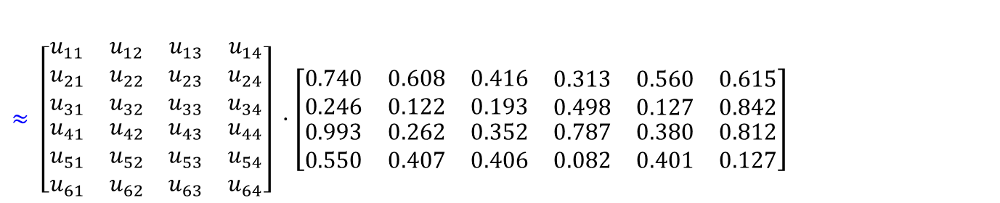
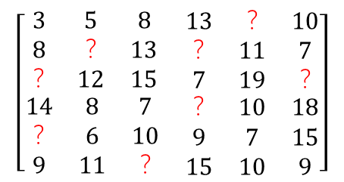
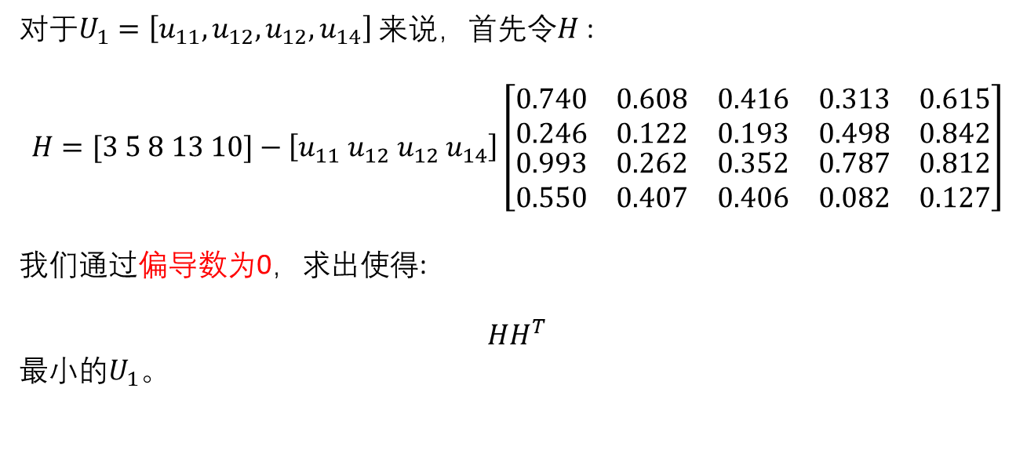
$$\left[\begin{matrix}\begin{matrix}3 & 5 & 8 \\ 8 & ？ & 13 \\ ？ & 12 & 15\end{matrix} & \begin{matrix}13 & ？ & 10 \\ ？ & 11 & 7 \\ 7 & 19 & ？\end{matrix} \\ \begin{matrix}14 & 8 & 7 \\ ？ & 6 & 10 \\ 9 & 11 & ？\end{matrix} & \begin{matrix}？ & 10 & 18 \\ 9 & 7 & 15 \\ 15 & 10 & 9\end{matrix}\end{matrix}\right]$$
$$≈ \left[\begin{matrix}\begin{matrix}u_{11} & u_{12} \\ u_{21} & u_{22} \\ u_{31} & u_{32}\end{matrix} & \begin{matrix}u_{13} & u_{14} \\ u_{23} & u_{24} \\ u_{33} & u_{34}\end{matrix} \\ \begin{matrix}u_{41} & u_{42} \\ u_{51} & u_{52} \\ u_{61} & u_{62}\end{matrix} & \begin{matrix}u_{43} & u_{44} \\ u_{53} & u_{54} \\ u_{63} & u_{64}\end{matrix}\end{matrix}\right] ·\left[\begin{matrix}\begin{matrix}0.740 & 0.608 & 0.416 \\ 0.246 & 0.122 & 0.193\end{matrix} & \begin{matrix}0.313 & 0.560 & 0.615 \\ 0.498 & 0.127 & 0.842\end{matrix} \\ \begin{matrix}0.993 & 0.262 & 0.352 \\ 0.550 & 0.407 & 0.406\end{matrix} & \begin{matrix}0.787 & 0.380 & 0.812 \\ 0.082 & 0.401 & 0.127\end{matrix}\end{matrix}\right]$$
对于$U_{1}=\left[u_{11},u_{12},u_{12},u_{14}\right]$ 来说，首先令$H$:
$$H=[3 5 8 13 10]−\left[u_{11} u_{12} u_{12} u_{14}\right]\left[\begin{matrix}\begin{matrix}0.740 & 0.608 & 0.416 \\ 0.246 & 0.122 & 0.193\end{matrix} & \begin{matrix}0.313 & 0.615 \\ 0.498 & 0.842\end{matrix} \\ \begin{matrix}0.993 & 0.262 & 0.352 \\ 0.550 & 0.407 & 0.406\end{matrix} & \begin{matrix}0.787 & 0.812 \\ 0.082 & 0.127\end{matrix}\end{matrix}\right]$$
我们通过偏导数为0，求出使得:
$$HH^{T}$$
最小的$U_{1}$。
Notes:
详细说明 如下:

Slide 10
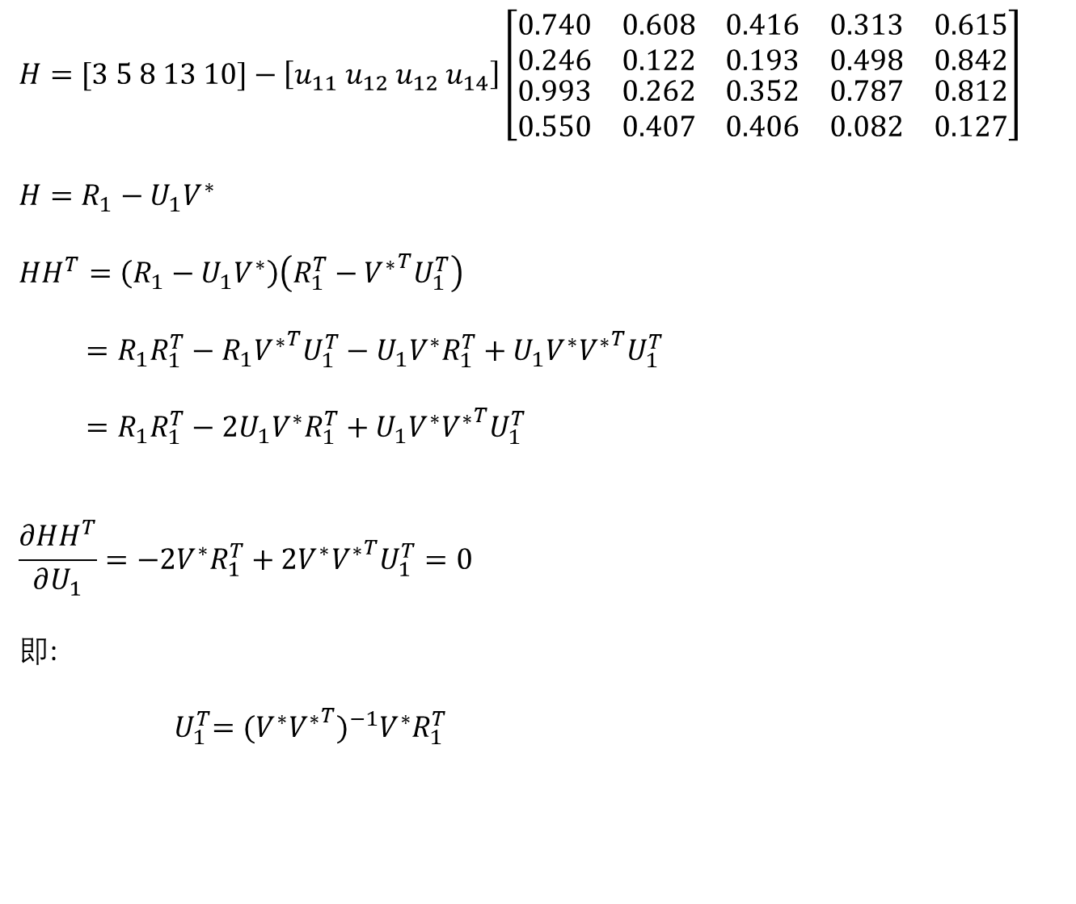
$$H=[3 5 8 13 10]−\left[u_{11} u_{12} u_{12} u_{14}\right]\left[\begin{matrix}\begin{matrix}0.740 & 0.608 & 0.416 \\ 0.246 & 0.122 & 0.193\end{matrix} & \begin{matrix}0.313 & 0.615 \\ 0.498 & 0.842\end{matrix} \\ \begin{matrix}0.993 & 0.262 & 0.352 \\ 0.550 & 0.407 & 0.406\end{matrix} & \begin{matrix}0.787 & 0.812 \\ 0.082 & 0.127\end{matrix}\end{matrix}\right]$$
$$H=R_{1}−U_{1}V^{∗}$$
$$HH^{T}=\left(R_{1}−U_{1}V^{∗}\right)\left(R_{1}^{T}−{V^{∗}}^{T}U_{1}^{T}\right)$$
$$=R_{1}R_{1}^{T}−R_{1}{{V^{∗}}^{T}U}_{1}^{T}−U_{1}V^{∗}R_{1}^{T}+U_{1}V^{∗}{V^{∗}}^{T}U_{1}^{T}$$
$$=R_{1}R_{1}^{T}−2U_{1}V^{∗}R_{1}^{T}+U_{1}V^{∗}{V^{∗}}^{T}U_{1}^{T}$$
$$\frac{∂HH^{T}}{∂U_{1}}=−2V^{∗}R_{1}^{T}+2V^{∗}{V^{∗}}^{T}U_{1}^{T}=0$$
即:
$${ U}_{1}^{T}={(V^{∗}{V^{∗}}^{T})}^{−1}V^{∗}R_{1}^{T}$$

Slide 11
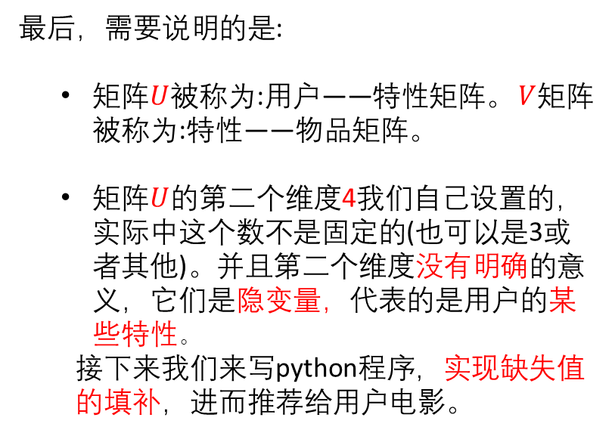
最后，需要说明的是:
矩阵$U$被称为:用户——特性矩阵。 $V$矩阵被称为:特性——物品矩阵。
矩阵$U$的第二个维度4我们自己设置的，实际中这个数不是固定的(也可以是3或者其他)。并且第二个维度没有明确的意义，它们是隐变量，代表的是用户的某些特性。
接下来我们来写python程序，实现缺失值的填补，进而推荐给用户电影。

